Slide 1
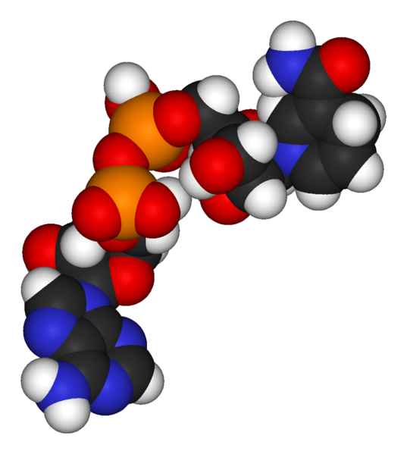
Биологические катализаторы

Slide 2
Катализ – явление ускорения химической реакции без изменения её общего результата.
Катализаторы – вещества, изменяющие скорость химической реакции, но не входящие в состав продуктов реакции.

Slide 3
Ферменты – биологические катализаторы, увеличивающие скорость биохимических реакций.
Они снижают энергию активации субстратов, обеспечивая их быстрое взаимодействие.
Катализируют реакции обмена веществ, протекающие в живых клетках.

Slide 4
Вопросы:
Чем являются ферменты по своей природе?
Из чего состоят ферменты?
Чем является небелковый компонент фермента?
Какие вещества входят в состав активного центра фермента?
Как называется небелковый компонент фермента?
Какое значение имеет активный центр фермента?

Slide 7
Виды ферментов
Метаболические ферменты: отвечают за создание новых белков, клеток и тканей, за разрушение устаревших, отживших, чужеродных и токсичных, за дыхание, сердцебиение, эмоции и энергию.
Пищеварительные ферменты: их работа направлена на то, чтобы расщепить и усвоить строительный материал для выработки энергии.
Пищевые ферменты: должны поступать в организм с пищей. Призваны быть и пищей, и лекарством.

Slide 8
Роль ферментов в организме
Ферменты отвечают за весь цикл развития организма. Нет ферментов – нет жизни.
Они определяют и здоровье, и продолжительность жизни, и уровень энергии.
Ферменты, участвующие в синтезе белков, нуклеиновых кислот и ферменты энергетического обмена присутствуют во всех клетках организма. Но клетки, которые выполняют специальные функции содержат и специальные ферменты. Так клетки островков Лангерганса в поджелудочной железе содержат ферменты, катализирующие синтез гормонов инсулина и глюкагона.
Ферменты, свойственные только клеткам определенных органов называют органоспецифическими: аргиназа и урокиназа - печень, кислая фосфатаза - простата. По изменению концентрации таких ферментов в крови судят о наличии патологий в данных органах.

Slide 10
Ферменты – это белковые молекулы, синтезируемые живыми клетками.
Ферменты могут быть простыми или сложными.
СТРОЕНИЕ СЛОЖНОГО ФЕРМЕНТА
БЕЛОК НЕБЕЛКОВЫЙ КОМПОНЕНТ
апофермент кофермент
ВИТАМИНЫ ИОНЫ МЕТАЛЛА
Кофермент является
активным центром фермента

Slide 11
Свойства ферментов
Ферменты обладают высокой каталитической активностью.
Ферменты проявляют свою активность только при определенных условиях.
Ферменты обладают строгой специфичностью действия.

Slide 12
Механизм работы фермента
Субстрат – вещество, на которое действует фермент.
Молекула фермента значительно превышает молекулу субстрата.
Структура активного центра фермента геометрически соответствует структуре субстрата
(« ключ – замок»).
Фермент + Субстрат = Фермент – субстратный комплекс = Фермент + Продукт

Slide 14
Лабораторная работа: «Расщепление пероксида водорода в клетках клубня картофеля»
Задачи работы
Доказать ферментативный характер реакций обмена веществ.
Показать, что ферментативная активность присуща лишь живым клеткам.

Slide 15
Ход работы
Положите в одну пробирку кусочек сырого картофеля, а в другую – вареного.
Добавьте в обе пробирки по 2 мл раствора перекиси водорода.
Объясните причины выделения пузырьков газа. Почему отсутствует выделение пузырьков в пробирке с вареным картофелем.
Результаты опыта занесите в таблицу
Сделайте вывод.

Slide 17
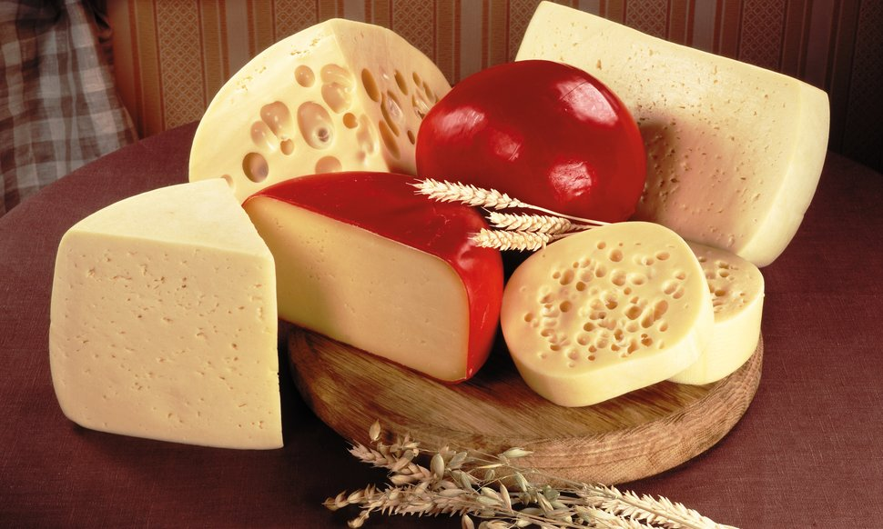
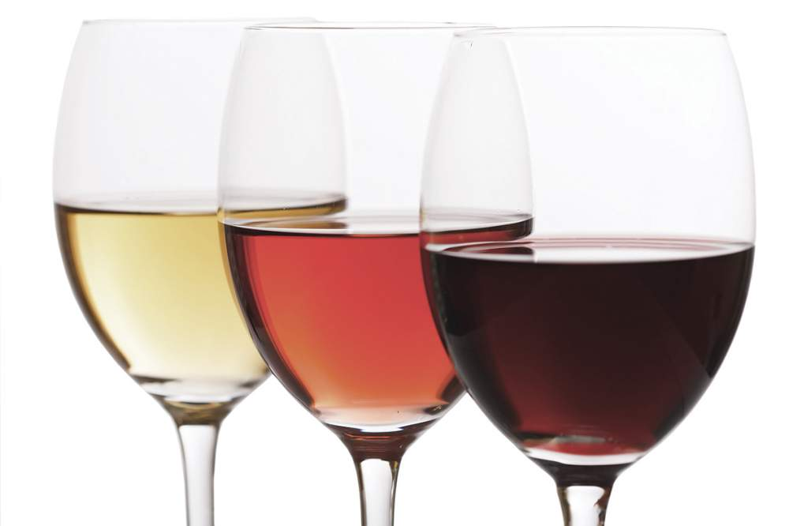
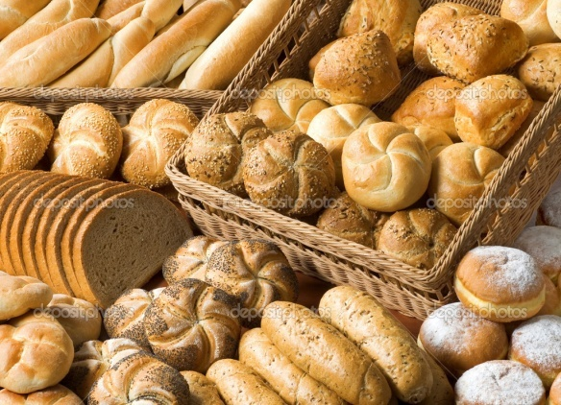
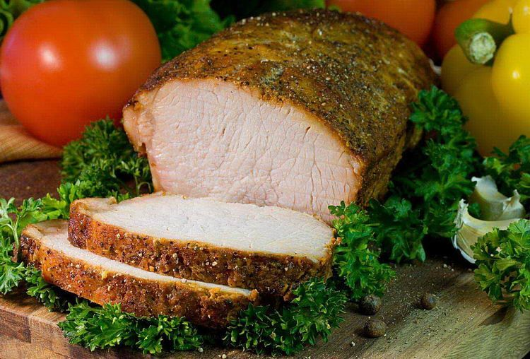
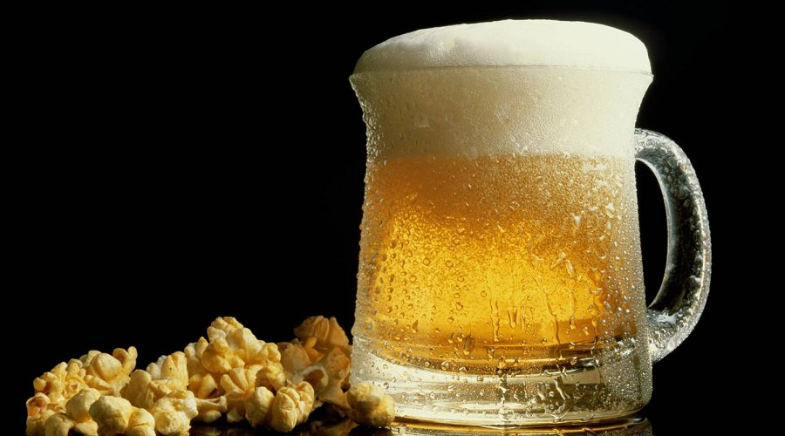
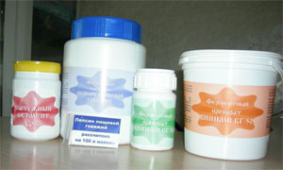
Применение ферментов: Хлебопечение, пивоварение, виноделие, сыроварение, обработка мяса, кожевенное производство, производство лекарств.

Slide 18
Ответьте на вопросы
1) Чем являются ферменты по своей химической природе?
2) Ферменты активны лишь при определенной температуре. Объясните, почему?
3) Каким свойством фермента объясняется его строгая специфичность действия?
4) Как вы понимаете выражение: « Все ферменты – белки, но не все белки - ферменты»?

